Slide 1

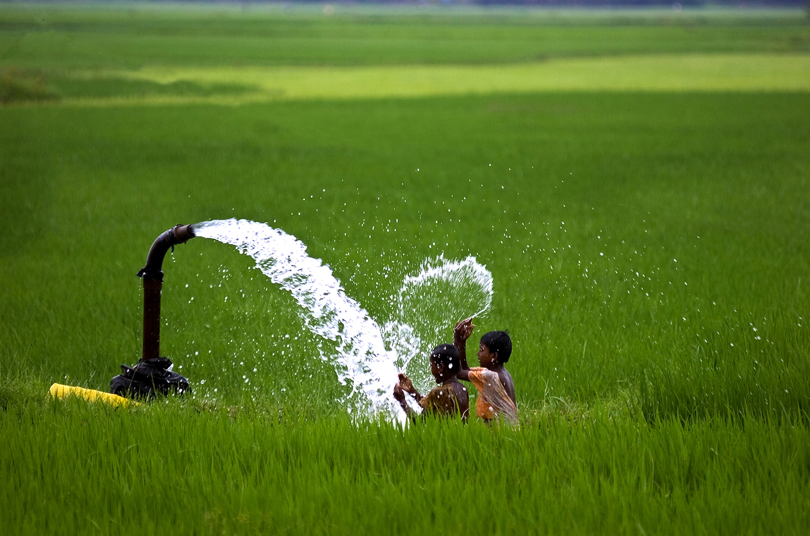

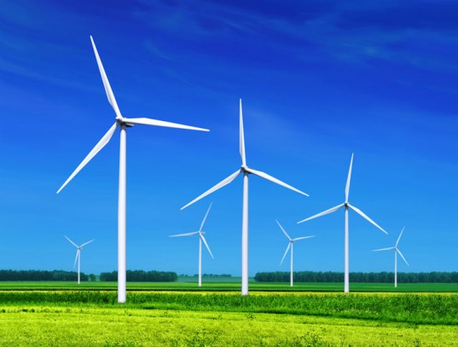
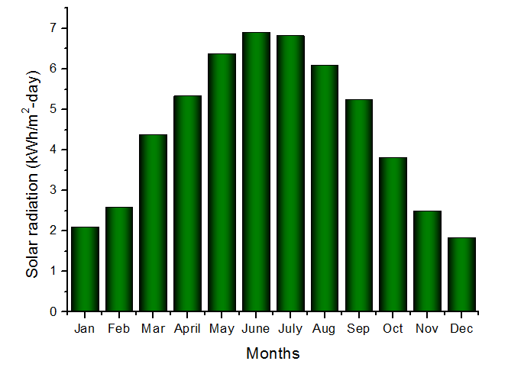
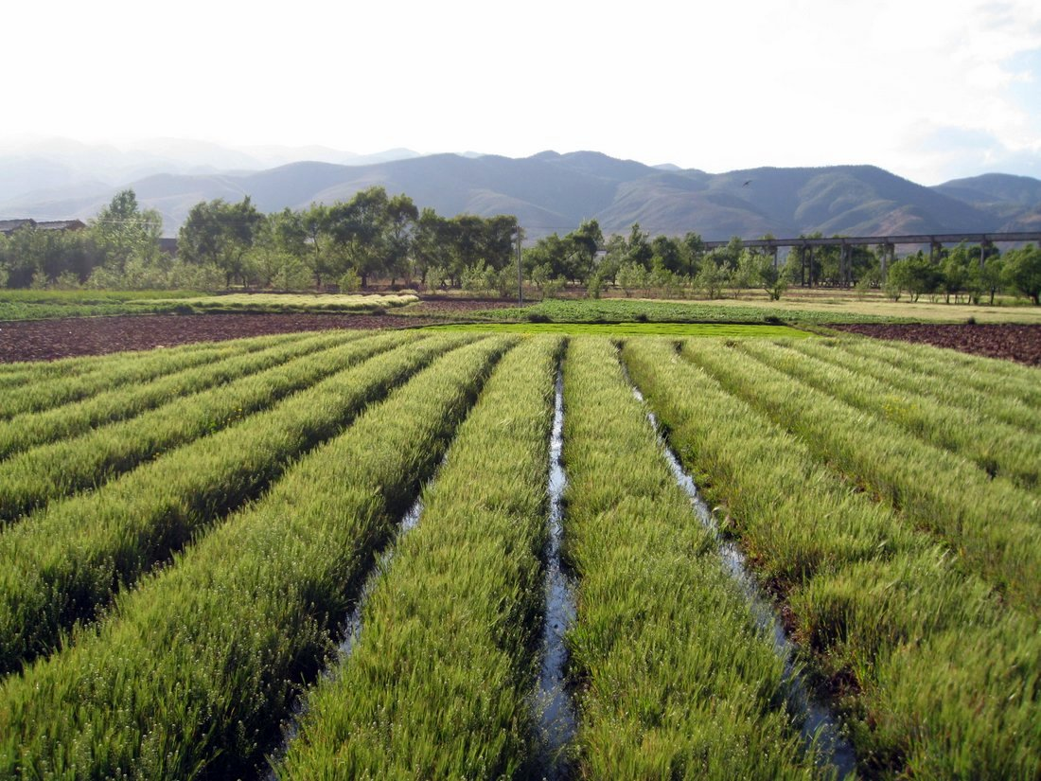
NECMETTİN ERBAKAN ÜNİVERSİTESİ
MÜHENDİSLİK VE MİMARLIK FAKÜLTESİ
MAKİNE MÜHENDİSLİĞİ BÖLÜMÜ
PROJE BAŞLIĞI
ÖĞRENCİ İSİM SOYİSİM, DANIŞMAN İSİM SOYİSİM
ÖZET
Özet kısmını uzun olmamak şartıyla yazın
.
MATERYAL VE METOD
Kullanılan yöntemler ve yapılan çalışma ile ilgili bilgiler
SONUÇLAR
.
Sonuçları şekiller, tablolar ve birkaç paragraf ile özetleyin
Şekil 1. ….
İki Seçenek
Seçenek 1
Seçenek 2
Seçenek 1 açıklama
Seçenek 2 açıklama
Sonuç
Sonuç a
Sonuç b
Sonuç c.
Şekil 3..
Şekil 2.
HANGİSİ?
TEŞEKKÜR
  asd

